Slide 1
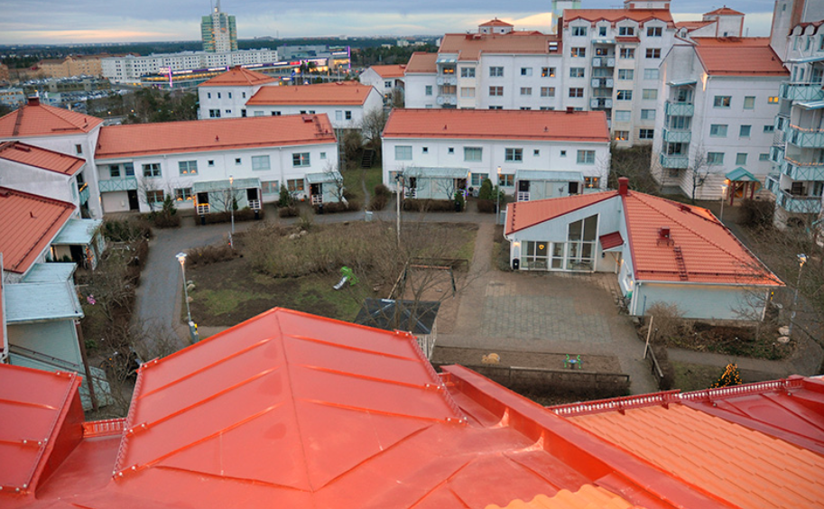
Brf Tullens boendeenkät 2018

Slide 2
Antal års boende

Slide 3
Trivsel

Slide 4
Kommentarer om trivsel
Närheten till stan, affärer och naturen
Önskemål om mer växter på gården
Vill ha bättre ordning av de boende i till exempel tvättstuga
Vill inte ha träd framför tvätt- och gemensamhetslokalen
Önskar bättre grovsopservice
Önskar tvätt av skitiga fasader och mer information från styrelsen
Se till att de boende följer gällande regelverk. Önskar bättre inomhusklimat och ökad trygghet
Anställ en portvakt som kollar belysning med mera

Slide 5
Storleken på avgiften

Slide 6
Kommentarer om avgiften
Hög belåning vid byggande gav relativt höga avgifter
Betala gärna av på lån för att möjliggöra framtida sänkningar
Höga avgifter med tanke på lågt ränteläge och låneomläggning
Behöver vara hög. Viktigt att föreningen kan amortera på lånen
Avgiften borde sänkas.
Ok med tanke på vad vi får för avgiften
Avgiften är väldigt hög med tanke på dyra radhusen
Håll nere kostnaderna för att undvika ytterligare avgiftshöjningar
Fortsätt amortera på lånen
Lägg inte pengar på onödiga saker som till exempel gårdsrenovering av gård 4

Slide 7
Kvalité/avgift

Slide 8
Kommentarer om kvalité/avgift
Bra boende, underhåll av tak, gård och så vidare
Tycker det är en rimlig summa för standarden, men såklart vill man komma ned i månadskostnad
Att betala en avgift på 70 kronor per kvadratmeter för att princip inte kunna vara hemma pga dåligt inomhusklimat är anskrämligt.

Slide 9
Felanmälan

Slide 10
Kommentarer till felanmälan
Har fått fin service snabbt när vi har haft något problem
Saknar vissa jourtelefonnummer. Informationslappar bör uppdateras.
Får ingen återkoppling
Allt tar för lång tid
Både bra och dålig erfarenhet. Det kan gå snabbt, men långsam återkoppling.
Ej lång väntetid av företaget som utför beställningar. Trevliga dessutom.

Slide 11
Värmen

Slide 12
Kommentarer till värmen
Varit kallt periodvis i vinter
Dålig hushållning av energi på grund av dragiga fönster
Föreningen slösar med värmen.
Elementen fungerar inte tillfredställande. Besökande klagar på att det är kallt
Det finns två lägen på elementen av eller på
Temperaturen varierar mellan 16-26 grader utan att termostaten rörs
Svårt att få ned värmen. Tycker det är lite för varmt

Slide 13
Ventilationen

Slide 14
Kommentarer till ventilationen
Man måste öppna korsdrag när man lagar mat. Jobbigt.
Dålig ventilation i badrummet
Ofta förekommande matlukt från omgivande lägenheter
Stark matos i trapphuset på Diligensvägen 37
Tvingas vintertid sätta över ventilationen då det drar mycket kallt
Väntar fortfarande på nya filter
Det kommer cigarettrök från grannen

Slide 15
Städningen

Slide 16
Kommentarer till städningen
Det städas ytligt och slarvigt
Önskar att de som utnyttjar tvättstugan kan städa efter sig
Dåligt städat i tvättstugan
Får alltid börja tvättpassen med att städa. För övrigt ok.
Barnvagns- och cykelförråd är att betrakta som grovsoprum
Vill att de dammar utrymmen som man ser när man går i trapporna
Trappor ok!

Slide 17
Yttermiljö

Slide 18
Kommentarer till yttermiljö
Blir bättre efter gårdsrenovering
För många höga träd på gården
Skulle alla plocka upp sitt skräp efter sig hade det varit bra
Dåligt efter takrenoveringen
Illa att gräsmattor på gård 1 inte återställdes efter takrenovering
Behöver vi verkligen göra en större gårdsrenovering på gård 1. Håll nere kostnaderna.

Slide 19
Yttermiljö gård 4

Slide 20
Kommentarer till yttermiljö på gård 4
Otroligt dåligt planerade kantstenar. Svår framkomlighet med bil
Varför byggs lekplatsen om när pengar kan läggas på annat
Borde kunnas göra mysigare
Gård 4 börjar bli fin
Hoppas renoveringen blir klar till våren
Det stora trädet på gården behöver fixas till
Med mindre bilar som kör på gården skulle det bli mindre avgaser

Slide 21
Information

Slide 22
Kommentarer till information
Stort plus för annonseringen
Medlemmarna borde informeras oftare om beslut styrelsen tar
Underhållsplan borde finnas tillgänglig på hemsidan
Vi får bra information
Ibland dålig information
Information kunde komma oftare
Blir glad av nya lappar på anslagstavlan som ger engagerat intryck
Information om grovsopcontainer kommer för sent

Slide 23
Hur vi vill ha information

Slide 24
Kommentarer om hur vi vill ha information
Olika information passar bäst på olika sätt
Vill ha information i brevlådan
Finns det en hemsida?
Gärna e-post men möten om större arbeten eller förändringar

Slide 25
Kontakt med styrelsen

Slide 26
Kommentarer om styrelsen
Ofta tar det väldigt lång tid att få svar
Bra att ni är snabba på mailen men saknar återkoppling i vissa frågor
Saknar uppföljning på frågor som ställts
Har inte varit i kontakt med styrelsen
De enstaka gånger jag varit i kontakt med styrelsen har jag blivit vidarebefordrad till andra

Slide 27
Tullenbladet

Slide 28
Kommentarer om Tullenbladet
Behöver ej vara i pappersform
Jag skulle föredra att få den via e-post, vilket jag hittills inte fått
För lite information, bättre med digital information
Missar ibland att läsa den ordentligt
Får gärna komma oftare och läggas ut på hemsidan
Önskar lite mer information om ekonomi, framtidsplaner och vad som händer framöver i föreningen

Slide 29
Brf Tullens hemsida

Slide 30
Kommentarer om Tullens hemsida
Vill ha information om kommande upprustning och arbetet med att förbättra lånen
Vill få uppgifter om allt som planerats och beslutats i styrelsen, möten och kommande arbeten. Önskar så mycket information som möjligt av vikt
Vill ha tydligare information i fler kategorier
Förbättra kontaktuppgifterna med till exempel telefonnummer
Borde göras intressantare för ögat
Den har blivit bättre men kan bli ännu bättre. Mer information!

Slide 31
Kostnad festlokal

Slide 32
Kommentarer om kostnad för festlokal
Bra lokaler
Tråkig belysning i lokalen
Toaletten behöver nog renoveras/fräschas upp efter takbygget

Slide 33
Bokat festlokal

Slide 34
Kommentarer till bokat festlokal
Bokat till familjen
Bokning till 50-årskalas
Använt till egna kurser och för att träffa flera vänner och utöva gemensamma intressen
Ungdomsfest
Studentfest
Barnkalas
Använd lokalerna för hobbyverksamhet eller musikundervisning

Slide 35
Kostnad gästlägenhet

Slide 36
Kommentarer till kostnad för gästlägenhet
Behövs 2 gästlägenheter? Hur är de bokade? Om bokningen är låg kanske 1 av dem kan göras om till bostadsrättslägenhet
250 kronor skulle vara avgiften för 3 nätter
Rätt låg standard på möblerna utesluter högre pris
150 kronor är ett bra pris
Lägg ut gästlägenheterna på Airbnb om det är möjligt

Slide 37
Bokat gästlägenhet

Slide 38
Kommentarer till bokat gästlägenhet
Bokat till släkt och vänner
Vid renovering av min lägenhet
Önskar rullstolsanpassning
Gästlägenheten på gård 1 borde fräschas upp

Slide 39
Övriga kommentarer
Tvätta fasaderna
Om möjligt se över lånen för att behålla eller få ned avgiften
Grovsopsortering önskas för de som inte har egen bil
Torkskåpen på gård 1 behöver åtgärdas
Begränsa uthyrning för vidare uthyrning (exempelvis Nacka kommun)
Renovering av gården var i stort sett onödig om det inte var så att lagkrav krävde att lekplatsen uppdaterades
Information till nyinflyttade saknas
Dålig plogning och skottning av snö
Önskemål om pool på gården samt bastu

